Slide 1







Event 20XX
전국 전기차 충전소 정보 워크플로우
전기차 충전 인프라 구축을 위한 데이터 수집, 분석 및 시각화 프로세스

Slide 2
목차
1. 전기차 충전소 개요
2. 충전소 현황 데이터 수집
3. 데이터 전처리 및 정제
- 충전소의 정의와 중요성
- 국내 전기차 보급 현황
- 인프라 확장 필요성
- 데이터 소스 식별
- 수집 방법 선정
- 데이터 구조 파악
- 중복 데이터 제거
- 누락 정보 처리
- 데이터 형식 통일화
4. 충전소 정보 분석
5. 시각화 및 대시보드 구현
6. 유지보수 및 개선 방안
- 지역별 분포 분석
- 충전기 유형별 현황
- 사용량 및 패턴 분석
- 시각화 도구 선정
- 지도 기반 시각화
- 통계 대시보드 생성
- 데이터 갱신 프로세스
- 오류 보고 시스템
- 사용자 피드백 반영

Slide 3

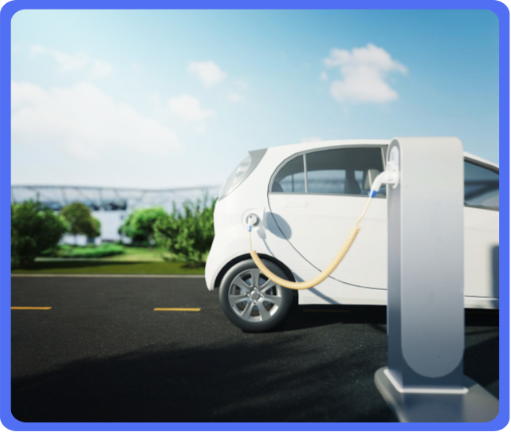


전기차 충전소 개요
전기차 충전 인프라의 현재와 미래
전기차 충전소는 전기자동차의 배터리를 충전하는 시설로, 전기차 보급 확대와 지속 가능한 교통 체계 구축에 핵심적인 역할을 합니다. 충전 인프라의 확충은 전기차 사용자의 주행 거리 불안을 해소하고, 편의성을 높여 전기차 시장 성장을 촉진합니다.
충전소의 정의와 중요성
- 국내 전기차 등록대수 급증
- 충전 인프라 부족 문제 대두
- 정부 주도 충전소 확충 계획 진행 중

Slide 4

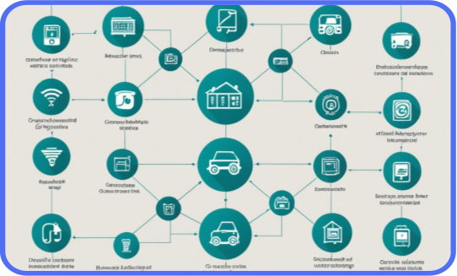
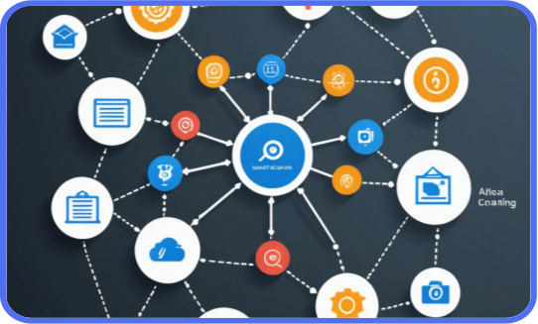

전국 충전소 현황 데이터 수집
데이터 소스 식별
데이터 수집 방법
- 환경부 전기차 충전소 정보
- 한국전력 충전 인프라 데이터
- 민간 충전사업자 제공 정보
- 지자체별 충전소 설치 현황
- 실시간 충전기 상태 정보
- 공공데이터 포털 API 활용
- 웹 크롤링 기법 적용
- 정기적 데이터 업데이트 자동화
- 데이터 형식: JSON, CSV
- 수집 주기: 일별, 실시간

Slide 5
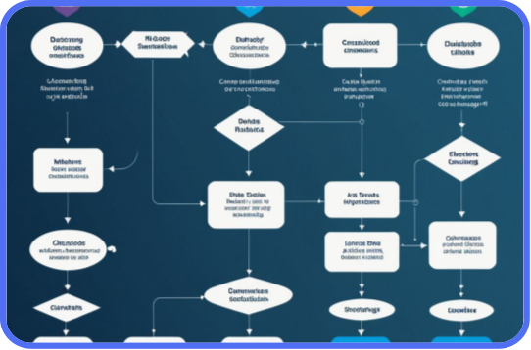
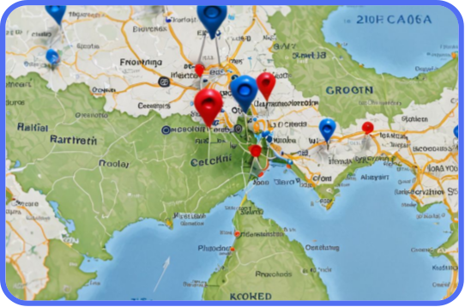
데이터 전처리 및 정제
데이터 클렌징 프로세스
- 중복 데이터 식별 및 제거
- 누락된 정보 보완 (예: 주소, 운영시간)
- 데이터 형식 통일화 (날짜, 시간 포맷)
- 이상치 탐지 및 처리
지리정보 데이터 변환
- 주소 데이터를 위도, 경도로 변환
- 좌표계 통일 (WGS84 기준)
- 지오코딩 API 활용
- 정확도 검증 및 오류 수정

Slide 6
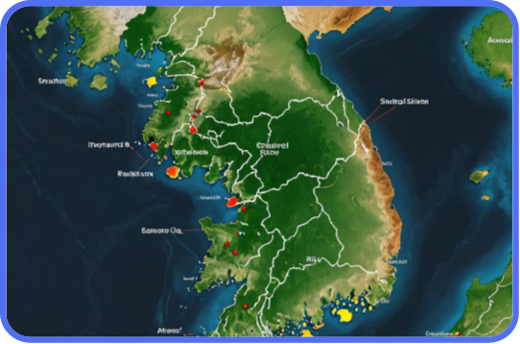
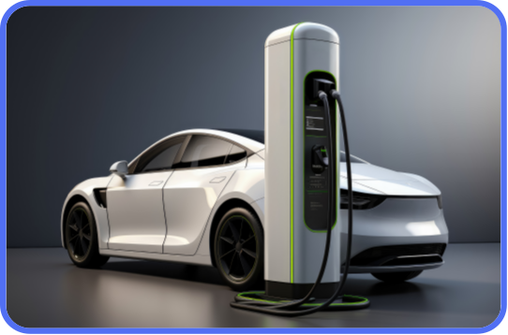
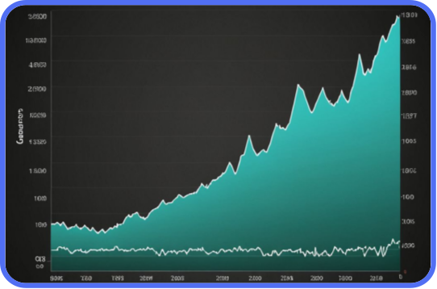
충전소 정보 분석: 데이터 기반 인사이트 도출
지역별 충전소 분포 분석
충전기 유형별 현황 파악
사용량 및 이용 패턴 분석
- 지역별 충전소 밀집도 조사
- 인구 대비 충전소 비율 계산
- 도시와 농촌 간 격차 분석
- 지역 특성에 따른 분포 패턴 확인
- 향후 확충 필요 지역 도출
- 급속/완속 충전기 비율 확인
- 충전 용량별 설치 현황 조사
- 제조사별 충전기 점유율 분석
- 신기술 적용 충전기 도입 현황
- 충전기 유형별 사용 선호도 조사
- 시간대별 충전소 이용률 조사
- 평일/주말 사용 패턴 비교
- 계절별 충전 수요 변화 분석
- 충전 시간 및 충전량 통계
- 사용자 유형별 이용 행태 파악

Slide 7
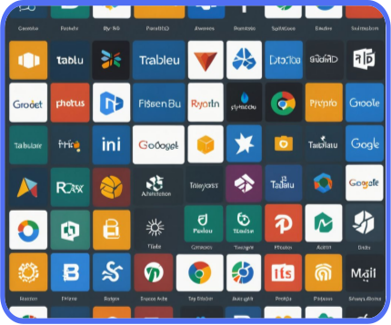
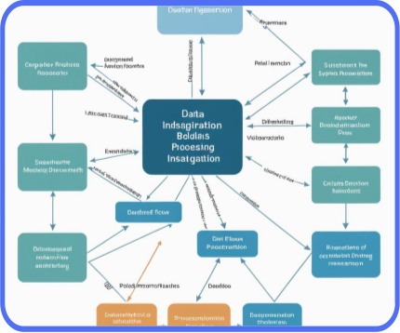

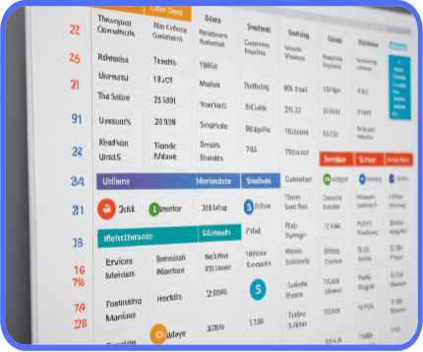
시각화 도구 선택 및 준비: 효과적인 데이터 표현
적합한 시각화 도구 선정
데이터 연동 및 환경 설정
시각화 템플릿 준비
데이터 업데이트 계획
- Tableau: 강력한 대시보드 기능
- Power BI: MS 제품과 높은 호환성
- Python: 맞춤형 시각화 가능
- R: 통계 분석에 특화
- D3.js: 웹 기반 인터랙티브 시각화
- Google Data Studio: 무료, 협업 용이
- 데이터 소스 연결 설정
- API 키 발급 및 관리
- 데이터 새로고침 주기 설정
- 보안 프로토콜 구현
- 사용자 권한 관리 체계 수립
- 데이터 무결성 검증 절차 마련
- 브랜드 가이드라인 적용
- 색상 팔레트 선정
- 차트 유형별 템플릿 제작
- 레이아웃 그리드 시스템 구축
- 반응형 디자인 고려
- 접근성 기준 준수 확인
- 실시간 데이터 연동 방식 결정
- 증분 업데이트 vs 전체 갱신
- 업데이트 로그 기록 시스템
- 오류 발생 시 알림 체계
- 백업 및 복구 프로세스 수립
- 성능 모니터링 도구 통합

Slide 8


충전소 위치 지도 시각화: 직관적 정보 제공
지역별 충전소 밀집도 히트맵
전국 지도 위 충전소 표시
인터랙티브 지도 기능 구현
- 정확한 GPS 좌표 활용
- 충전소 유형별 아이콘 구분
- 줌 레벨에 따른 표시 조정
- 지도 스타일 커스터마이징
- 색상 그라데이션으로 밀집도 표현
- 행정구역별 통계 정보 제공
- 시간대별 히트맵 변화 구현
- 사용자 정의 범위 설정 기능
- 마우스 오버 정보 팝업
- 충전소 검색 및 필터링
- 경로 안내 기능 통합
- 지도 레이어 전환 옵션
충전소 상세 정보 연동
사용자 위치 기반 서비스
- 실시간 충전기 가용 상태
- 충전 요금 및 결제 방식 정보
- 이용 가능 시간 및 제한사항
- 사용자 리뷰 및 평점 통합
- 현재 위치 기반 근처 충전소 표시
- 목적지 주변 충전소 추천
- 충전소 도착 예정 시간 계산
- 즐겨찾기 및 자주 가는 충전소 관리

Slide 9




충전소 통계 대시보드 생성
주요 KPI 선정
- 총 충전소 수 및 증가율
- 충전기 유형별 분포
- 평균 이용률 및 회전율
- 지역별 충전 수요 대비 공급
사용자 정의 필터와 드릴다운 기능을 통해 다양한 관점에서 데이터를 탐색할 수 있습니다. 실시간 업데이트로 최신 정보를 제공하며, 시각적으로 명확한 그래프와 차트로 복잡한 데이터를 쉽게 이해할 수 있도록 구성했습니다.
트렌드 분석
- 월별/연도별 충전량 변화
- 전기차 등록 대수와 충전소 증가 관계
- 충전 패턴의 계절성 분석
- 신규 충전소의 영향 평가

Slide 10




사용자 인터페이스 설계: 편의성 극대화
UI/UX 디자인 원칙
사용자 중심의 디자인으로 정보 접근성과 사용 편의성을 높입니다. 일관된 디자인 언어를 적용하여 학습 곡선을 낮추고, 사용자 피드백을 반영한 지속적인 개선을 진행합니다.
직관적 레이아웃
실시간 업데이트
- 중요 정보 우선 배치
- 색상 대비로 가독성 향상
- 아이콘 활용한 직관적 표현
- 단계별 정보 구조화
- 충전소 상태 실시간 반영
- 푸시 알림 기능 구현
- 자동 데이터 새로고침
- 네트워크 최적화
모바일 최적화
- 터치 기반 UI 설계
- 반응형 웹 디자인 적용
- 스와이프 제스처 활용
- 오프라인 모드 지원

Slide 11



데이터 업데이트 및 유지보수 계획
- 사용자 친화적 오류 신고 시스템
- 오류 유형 분류 및 우선순위 지정
- 신속한 오류 수정 프로세스
- 수정 이력 관리 및 투명성 유지
- 데이터 일관성 검사 자동화
- 정기적인 데이터 감사 실시
- 데이터 표준화 지침 수립
- 품질 지표 모니터링 및 보고
정기적 데이터 갱신 프로세스
사용자 피드백 수집 및 반영
오류 보고 및 수정 시스템
데이터 품질 관리
- 실시간 데이터 동기화 구축
- 자동화된 데이터 수집 도구 활용
- 데이터 정확성 검증 절차 수립
- 주기적인 데이터 백업 실시
- 다양한 피드백 채널 구축
- 정기적인 사용자 설문조사 실시
- 피드백 분석 및 개선점 도출
- 개선사항 적용 및 결과 공유

Slide 12



결론
전기차 충전소 정보 워크플로우는 지속가능한 모빌리티 미래를 위한 핵심 요소입니다.
- 데이터 수집부터 시각화까지 체계적 접근
- 사용자 중심의 인터페이스로 접근성 향상
- 실시간 데이터로 충전소 이용 효율성 제고
- 지속적인 개선으로 서비스 품질 향상

